Slide 1
Recurrent Neural Network
이연우

Slide 2
RNN
Recurrent Neural Network
Sequence data(음성인식, 자연어처리) 를 처리하는 모델
Neural network나 convolutional neural network로는 해결 x

Slide 3
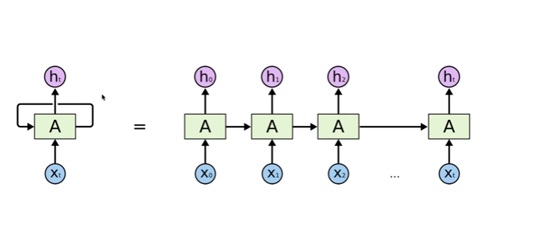
RNN
오른쪽 그림 간단하게 표현 -> 왼쪽 그림
A에서 나온 화살표가 A로 다시 들어가게 되므로 recursion(재귀)라는 용어를 쓴다.
RNN에서 가장 중요한 것은 state를 갖는다는 것이고 여기서는 ht라고 표현하고 있다.
(hidden layer의 의미도 가지므로 h)

Slide 4
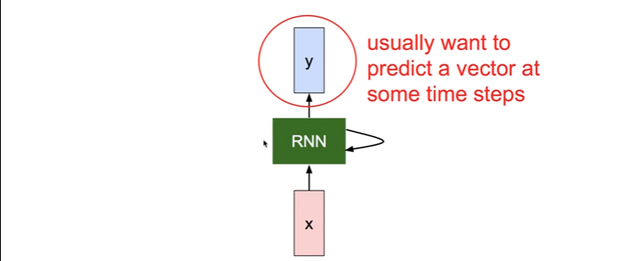
RNN
RNN은 일반적으로 step을 거칠 때마다
어떤 결과를 예측하게 되는데,
그 예측값을 y라 한다. (y = Wx+b)

Slide 5
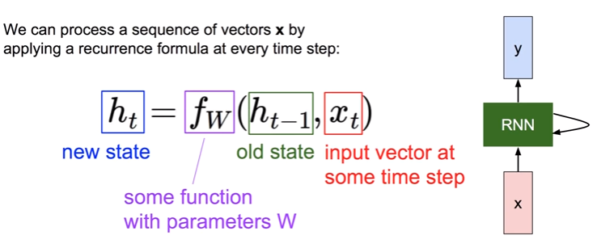
RNN
공식으로 표현하면 이와 같은 형태
코드로 표현하면,
For _ in range(노드 개수):
현재상태 = W에 대한 함수(이전 상태, 입력 벡터)

Slide 6
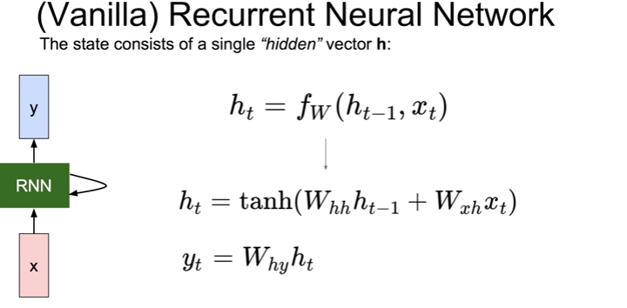
RNN
가장 단순한 형태의 RNN 모델을 의미

Slide 7
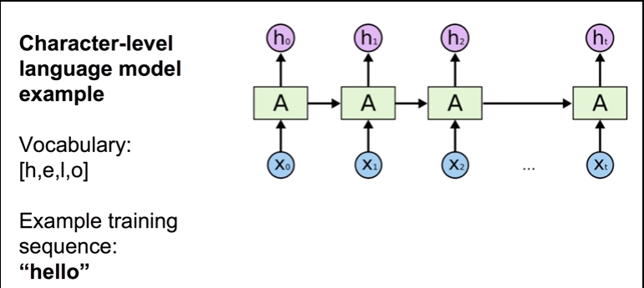
RNN
글자를 다루는 RNN
네가지의 글자 h,e,l,o 가 있고
연속된 sequence인 hello에 대해 이후에 나올 값 예측

Slide 8
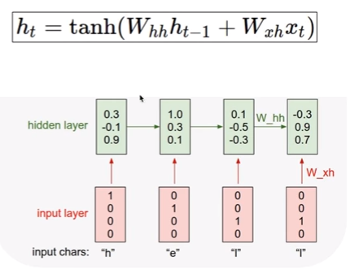
RNN
4가지의 글자 -> 크기 4의 리스트
몇번째 값이 커졌느냐에 따라 순서대로 h,e,l,o가 된다.
공식에서처럼 h값과 x값을 w와 계산한 다음 tanh함수에 전달하면 hidden layer에 보이는 값이 차례대로 만들어진다.

Slide 9
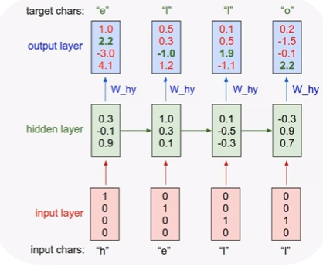
RNN
최종적으로 실제값과 맞는지 비교
Hello가 들어왔다면 hell에 대한 예측은 ello 가 되어야 한다.

Slide 10
RNN
RNN의 핵심은 상태와 예측에 있다
상태를 가리키는 값은 hidden layer에 있고 매번 바뀐다.
예측을 가리키는 값은 output layer에 있고 매번 예측한다

Slide 11
실습코드
outputs, state = tf.nn.rnn(rnn_cell, X_split, state)
logits = tf.reshape(tf.concat(1, outputs), [-1, rnn_size])
targets = tf.reshape(sample[1:], [-1])
weights = tf.ones([len(char_dic) * batch_size])
loss = tf.nn.seq2seq.sequence_loss_by_example([logits], [targets], [weights])
cost = tf.reduce_sum(loss) / batch_size
train_op = tf.train.RMSPropOptimizer(0.01, 0.9).minimize(cost)
with tf.Session() as sess:
tf.initialize_all_variables().run()
for i in range(100):
sess.run(train_op)
result = sess.run(tf.argmax(logits, 1))
print(result, [char_rdic[t] for t in result])
import tensorflow.compat.v1 as tf
tf.disable_v2_behavior()
import numpy as np
char_rdic = ['h', 'e', 'l', 'o'] char_dic = {w : i for i, w in enumerate(char_rdic)}
sample = [char_dic[c] for c in 'hello']
x_data = np.array([[1,0,0,0], # h
[0,1,0,0], # e
[0,0,1,0], # l
[0,0,1,0]], # l
dtype = 'f')
char_vocab_size = len(char_dic)
rnn_size = char_vocab_size
time_step_size = 4
batch_size = 1
rnn_cell = tf.nn.rnn_cell.BasicRNNCell(rnn_size)
state = tf.zeros([batch_size, rnn_cell.state_size])
X_split = tf.split(0, time_step_size, x_data)

